Slide 1
6-Дәріс
Физикадан оқушылардың өз бетінше істелетін жұмыстары

Slide 2
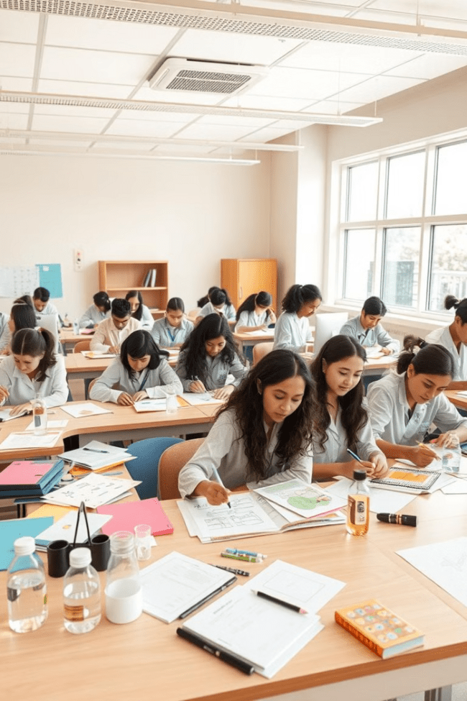
Физикадан оқушылардың өз бетінше істелетін жұмыстары
Бұл презентацияда оқушылардың өзіндік жұмыстарының түрлері, оларды ұйымдастырудың дидактикалық принциптері және жоғары сынып оқушыларына арналған ерекшеліктер қарастырылады.

Slide 3
Жоспар
Оқушылардың өзіндік жұмыстарының түрі.
Физикадан оқушылардың өзіндік жұмыстарының жүйесін құрудың дидактикалық
принциптері жəне оған жетекшілік ету.
Физикадан оқу əдебиетімен өзіндік жұмыс жасау.
Жоғары сынып оқушыларына өзіндік жұмыстарды ұйымдастырудың ерекшеліктері.

Slide 4
Оқушылардың өзіндік жұмыстарының түрлері
Оқушылардың өзіндік жұмысы деп мұғалімнің тікелей қатысуынсыз, бірақ оның тапсыруымен, бақылауымен және басшылығымен орындалатын жұмысты айтамыз. Өзіндік жұмыс оқушылардың белсенді ақыл ой әрекетін қамтамасыз етеді.
Жаңа білімді меңгеру
Алған білімдерін тереңдету
Жаттығу және практикалық есептерді шығару
Практикалық епдейлік пен дағдыны қалыптастыру
Күрделенген жағдайларға білімді қолдану епдейлігін және шығармашылық қабілетін дамыту

Slide 5
 | Жұмыстар тобы | Əрекет түрі
Тобы | Аталуы
А | Жаңа білімді игеру жəнеəр түрлі əдебиеттермендербес жұмыс істей алуебдейлігінқалыптастыруғамақсатталған жұмыстар | Оқулықпен жұмыс: жаңаматериалды оку, суреттермен,кестелермен жұмыс. Бақылаулар. Тəжірибелер. Үлестірімділікматериалдармен жұмыс. Сызбалар мен үлгілерарқылы құралдардың жұмысістеу принципі менқұрылымын зерттеу. Физикалық шамалардыңфункционалдық тəуелділігінкөрсететін формулалардықорыту. Формулаларды талдау жəнеолардағы физикалықшамалардың тəуелділіксипаты жөніндеқорытындылар жасау. Қосымша əдебиеттерменжұмыс.
Ә | Білімді дамыту (нақтылаужəне тереңдету), оныпрактикада қолдануебдейлігін қалыптастырунегізгі мақсаты болыптабылатын жұмыстар | Есептер шығару:а) "абстрактілі" мазмұндыесептey eceптері;ə) өндірістік-техникалықмазмұнды eceптey есептері;б) салалық;в) графиктік;г) эксперименттік. Формулалардың дұрыстығындəлелдеу. Эксперимент:а) зандардың дұрыстығынтексеру;ə) құбылыстар арасындағыбайланысты тағайындау;б) шамалар арасындагымөлшерлік байланыстытағайындау,в) заттардың физикалыққасиеттерін зерттеу;г) физикалық шамалардыанықтау. Құбылыс жүретін шарттардынақтылау максатындағыбақылау. Жаңа заңдарғамысалдар келтіру. Жанафизикалык заңдар менформулаларды қолдануғаесептер құрастыру. Мынандай жіктеулербойынша тапсырмалардыорындау:а) құралдар, машиналар,қондырғылар. электртізбегінің сызбалары, т.с.с.;ə)заттың күйіб)заттардың жəне денелердіңқасиеттері Электр тізбегінің сызбаларын сыз

Slide 6
 | Жұмыстар тобы | Əрекет түрі
Тобы | Аталуы
Б | Оқушыларда практикалықсипаттағы ебдейліктер мендағдыларды қалыптастырунегізгі мақсаты болыптабылатын жұмыстар | Есептер шығару. Құралдар мен электртізбектерінің сызбаларын сызужəне оқу. Графиктерді тұрғызу ж/е талдау Дайын бөлшектерден құралдыжинастыру. Құралдардағы ақауларды табужəне оларды жөндеу Құралдарды дайынсызбалардың көмегімен даярлау Физикалық шамаларды өлшеу Электр тізбектерін жинастыру
В | Оқушылардыңшығармашылыққабілеттеріін дамытуғанегізделген жұмыстар | Баяндамалар мен рефераттардыдайындау Тəжірибелердің жаңа нұсқасынжасау Тəжірибені қою əдісін табу Құрал конструкциясынаөзгерістер енгізу Құралдардың жаңа жобаларынжасау. Жаңа физикалық шамалар менформулаларды қолдану үшінесептер құрастыру Болжам құру Зерттеу элементтерімен тəжірибелер орындау.

Slide 7
Өзіндік жұмыстардың мазмұны және маңызы
Өзіндік жұмыстардың әр түрлі дидактикалық мақсаттары бар, олар бір-бірімен тығыз байланысты. Мысалы, эксперименттік және практикалық жұмыстар арқылы тек іскерлік пен дағды қалыптаспайды, сонымен қатар жаңа ұғымдар меңгеріледі және алған білімдерін қолдану епдейлігі қалыптасады.
Жұмысты негізгі дидактикалық мақсаты бойынша жіктеу кезінде оның мазмұнын қарастырайық: жаңа білімді меңгеру, алған білімдерін тереңдету, меңгерілген білімді практикада қолдану епдейлігін қалыптастыру, практикалық сипаттағы епдейлік пен дағдыны қалыптастыру, шығармашылық сипаттағы епдейлік пен дағдыны қалыптастыру.

Slide 8
Өзіндік жұмыс жасаудың дидактикалық принциптері
1
Қажеттілік принципі
2
Жүйелілік принципі
Өзіндік жұмыстар жүйесі оқушылардың нақты қажеттіліктерін қанағаттандыруға бағытталуы керек.
Жүйелілік оқу материалын логикалық ретпен ұсынуды, білімді тереңдетуді және дағдыларды қалыптастыруды қамтамасыз етеді.
3
Теорияның практикамен байланыстылығы
4
Әр түрлі епдейліктерді қалыптастыру
Оқушылар алған теориялық білімдерін практикада қолдану мүмкіндігіне ие болуы керек.
Өзіндік жұмыстар оқушылардың әр түрлі епдейліктері мен дағдыларын қалыптастыруға бағытталуы керек.

Slide 9
Физикадан оқу әдебиетімен өзіндік жұмыс жасау
Оқушылардың алдында сұрақтарды, дәл мәселелерді қою оқулықпен жұмыс істеуге бағытталған сипат береді. Бұл олардың қойылған сұраққа жауап іздеуіне, оны табу үшін мәтінге терең үңілуіне итереді.
Оқулықпен жұмыс істеу кезіндегі оқушыларға дұрыс ұйымдастырылып берілген сұрақтардың жүйесі, оларды талдау, іріктеу, салыстыру сияқты ойлау операцияларын қалыптастырады.
Олардың негізінде жалпы мен ерекшені ажыратуға үйретеді.
Жоғарғы сынып оқушыларының физика курсында құбылыстарды, заңдарды және теорияларды оқу кезіндегі жұмыс істеген жоспарлары жалпыланған сипаттағы жоспарлар деп аталады, себебі кез келген құбылыстарды, заңдарды және теорияларды оқуға жарамды.

Slide 10
Өзіндік жұмыстарды ұйымдастыру ерекшеліктері
Жоғарғы сынып оқушыларына әр пән бойынша берілетін өзіндік жұмыстардың өз ерекшеліктері бар. Оқушылар жұмысты ойдағыдай және нәтижелі орындауы үшін пән мұғалімдері өзіндік жұмысты ұйымдастырудың ерекшеліктерін білуі тиіс.
7-8 сынып оқушыларының практикалық және тану епдейліктері бұрынғымен салыстырғанда неғұрлым жоғары деңгейде құрылады. Бұл оқушыларға өз бетімен орындауға берілген тапсырмалардың күрделі болуын қажет етеді. Жоғарғы сыныптағы оқушылардың жас ерекшеліктеріне байланысты психикалық және ойлау қарекеттерінің ескерілуі керек.
Жоғары сынып оқушыларына арналған өзіндік жұмыстарды ұйымдастыру кезінде олардың жас ерекшеліктерін ескеру қажет, олардың білім деңгейі жоғары, бірақ олардың әлі де өзіндік ұйымдастыру дағдылары дамып келе жатқан кезеңде.

Slide 11
Жоғарғы сынып оқушыларына өзіндік жұмыстарды ұйымдастыру
Жоғарғы сынып оқушыларының сын көзқарастары жақсы дамыған, сондықтан олар қарастырылған мәселелерді толық талдауға және туындаған күмәндарын тексеруге ұмтылады. Олар бұрынғы қалыптасқан білімдерімен үйлеспейтін түсініксіздікті қабылдамайды.
Физика пәні бойынша жоғарғы сыныптар үшін өзіндік жұмыстарды ұйымдастыру барысында физикадағы оқу материалының күрделілігінің кенеттен өсуін, физикалық теория мен математикалық амалдарды қолданудың артуын, əдіснамалық сипаттағы жалпылау мен қорытындылаудың маңызының артуын ескеру керек.

Slide 12
Сабақты бекіту сұрақтары
Дәрісті бекіту сұрақтары:
Физиканы оқыту үрдісінде өзіндік жұмыстардың әр түрін қолдану арқылы оқушылардың
қандай дағдыны қалыптастырады?
Оқу барысында қолданылатын өзіндік жұмыстардың нысандарына байланысты қалай жіктеледі?
Өзіндік жұмыстардың барлық түрлерін дидактикалық мақсаты бойынша қанша топқа бөлеміз?
Өзіндік жұмысты негізгі дидактикалық мақсаты бойынша жіктеу кезіндегі мазмұны қандай?
Физика пәні бойынша өзіндік жұмыстардың түрлері мен топтары атаңыз.
Өзіндік жұмыстар жүйесін құру кезінде қойылатын негізгі дидактикалық талаптарды атаңыз.
Өзіндік жұмыстарда басшылыққа алудың қандай ерекшеліктері бар?
Мектеп оқушыларын физикадан оқу әдебиеті және қосымша әдебиетпен өзіндік жұмыс жасауда қандай кезеңдерге бөліп қарастыруға болады?
Пән бойынша жоғарғы сынып оқушыларына өзіндік жұмыстарды ұйымдастыруда қандай фактілер ескеру керек?

Slide 13
Назарларыңызға рақмет!

